Slide 1
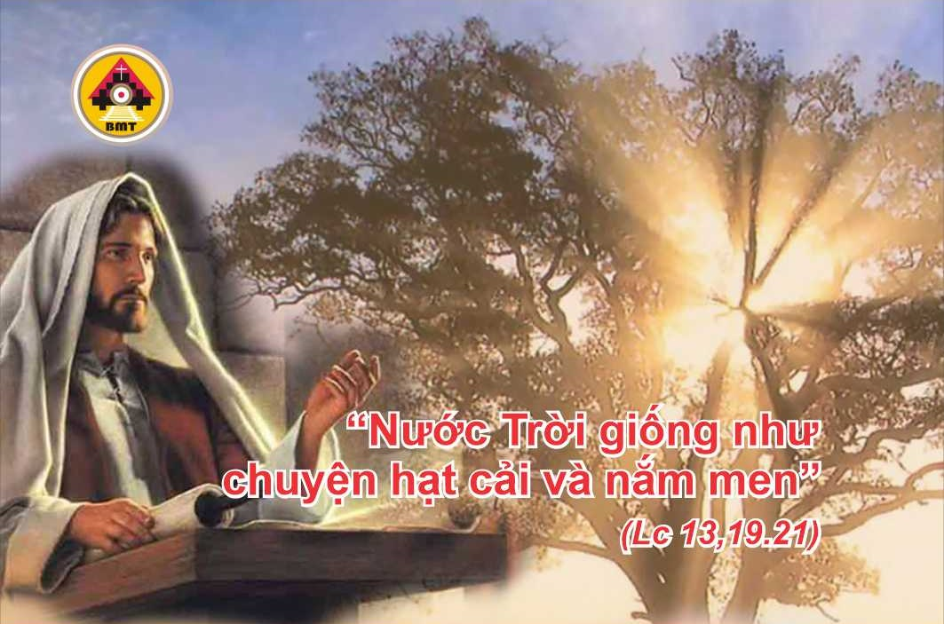

THỨ BA TUẦN XXX THƯỜNG NIÊN A

Slide 2
Ca Nhập Lễ
Tâm hồn những ai tìm Chúa, hãy mừng vui. Hãy coi trọng Chúa và quyền năng của Người, hãy luôn luôn tìm kiếm thiên nhan Chúa.

Slide 3

Bài Đọc 1: Ep 5, 21-33
“Mầu nhiệm này thật lớn lao; trong Ðức Kitô và trong Hội Thánh”.
Trích thư Thánh Phaolô Tông đồ gửi tín hữu Êphêxô.

Slide 4
Đáp Ca
Tv 127, 1-2. 3. 4-5
Đáp: Phúc thay những bạn nào tôn sợ Thiên Chúa (c. 1a).

Slide 5
Alleluia: Tv 118, 34
Alleluia-alleluia: – Lạy Chúa, xin giáo huấn con, để con tuân cứ luật pháp của Chúa và để con hết lòng vâng theo luật đó. – Alleluia.

Slide 6
Phúc Âm: Lc 13, 18-21

Slide 7


Slide 8

DÂNG LỄ

Slide 9
CA HIỆP LỄ
Xin cho chúng tôi được hân hoan mừng Chúa chiến thắng, và nhân danh Thiên Chúa, chúng tôi nâng cao ngọn cờ.

Slide 10
THỨ BA TUẦN XXX THƯỜNG NIÊN A

